Slide 1
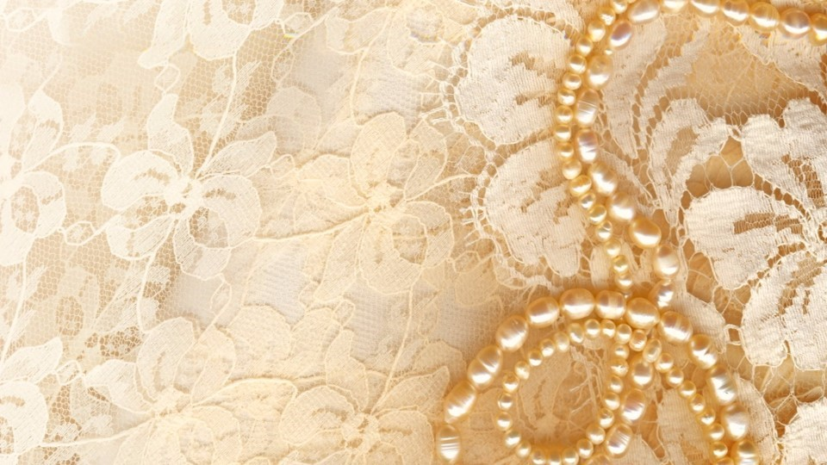


Slide 2

MULHER...A VIDA!...
Ógui Lourenço Mauri

Slide 3
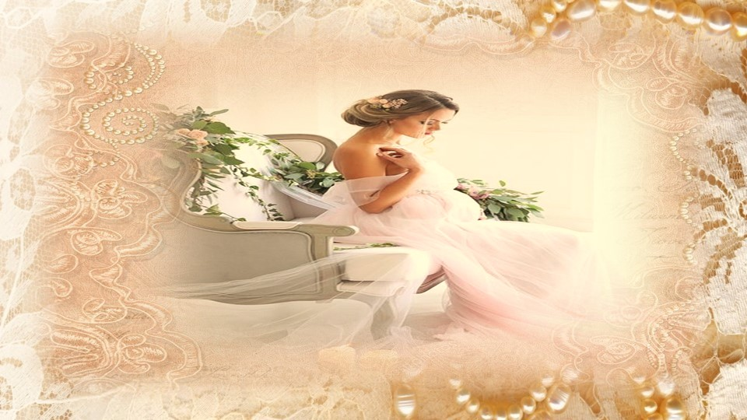

Slide 4
A partir dela, começa nova vida...
Mulher, gênese maior da concepção!
Faz-se ímpar protetora do embrião,
Num sublime encargo, por Deus escolhida!

Slide 5
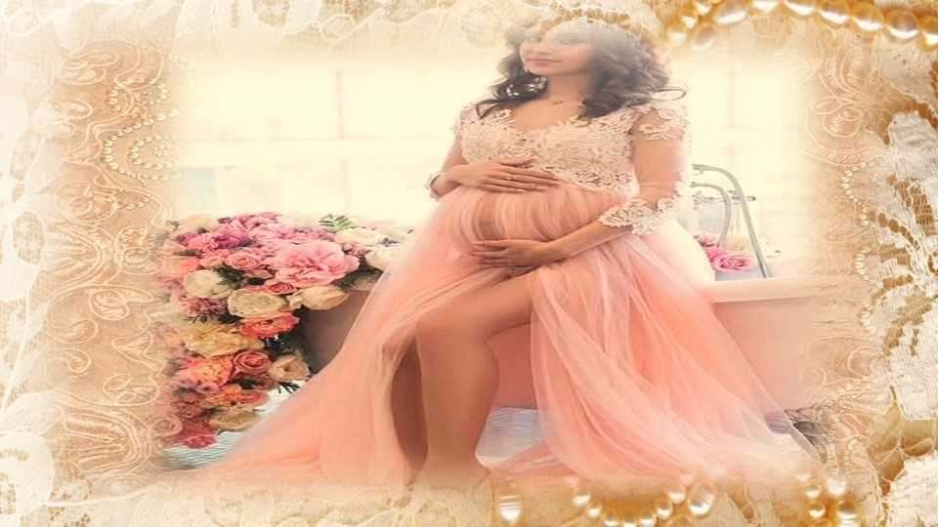

Slide 6
Em seu ventre, traz o feto com amor.
Dá à luz!... A espécie que se perpetua!
Amamenta, por missão somente sua;
No crescer da cria, dá-lhe mais calor.

Slide 7
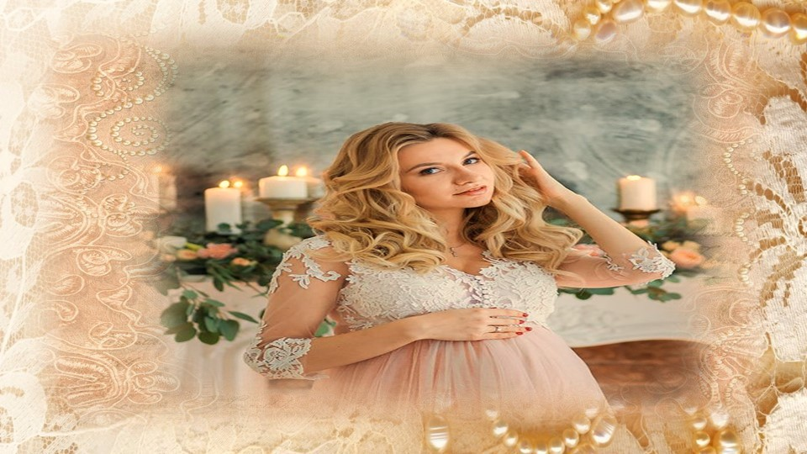

Slide 8
Vive, do filho, as vitórias e fracassos;
Muitas vezes, no lugar de mãe e pai.
São momentos em que sempre sobressai
a intuição do ser mulher ao dar os passos.

Slide 9
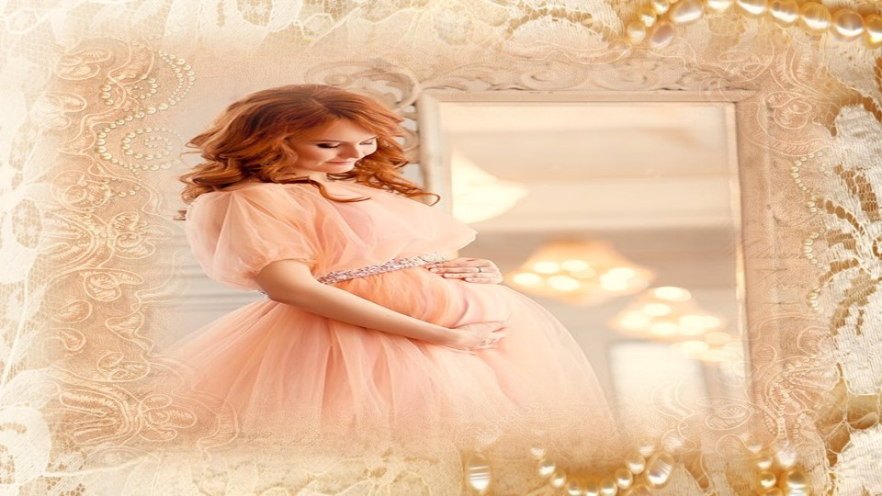

Slide 10
Mulher... A vida!... Missão polivalente!
Ela é mãe, tão companheira e tão amante!
Para o homem, faz-se trunfo exuberante,
É com ela que ele põe a vida à frente!

Slide 11
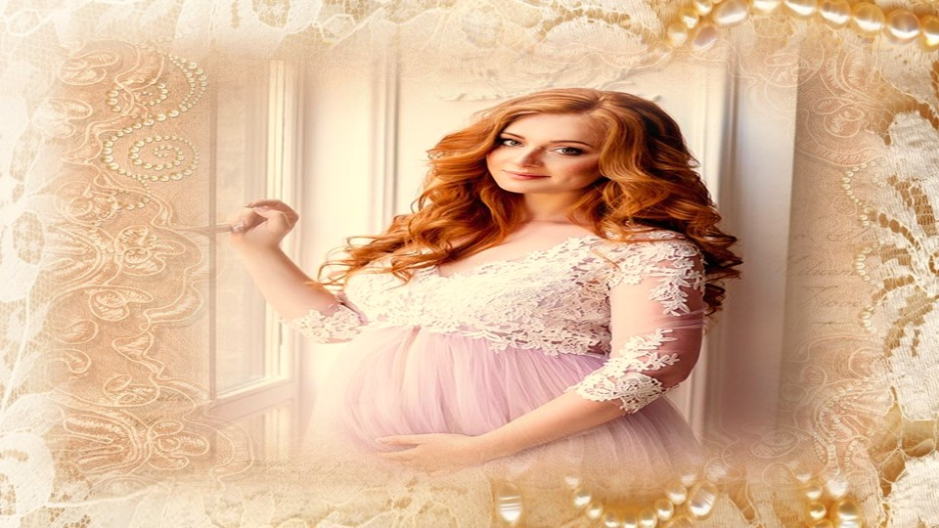

Slide 12
Mulher... A vida!... Coberta só de glória!
Competência a impulsionou rumo à conquista,
Eis que pela sociedade agora é vista
Pari passu ao homem, a fazer a História.

Slide 13
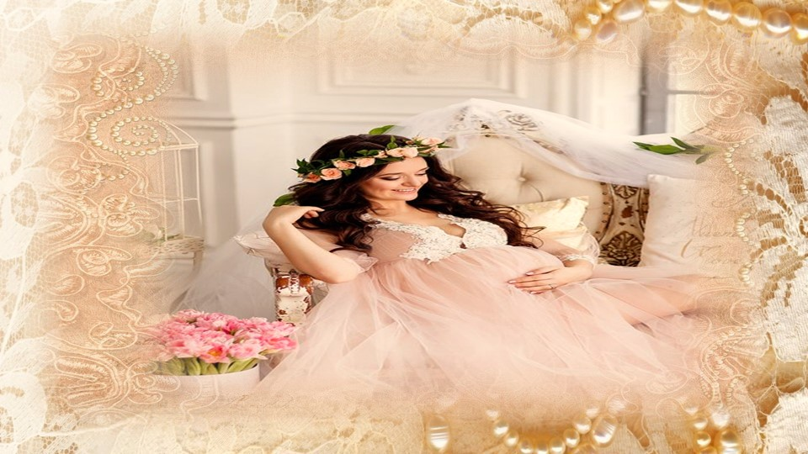

Slide 14

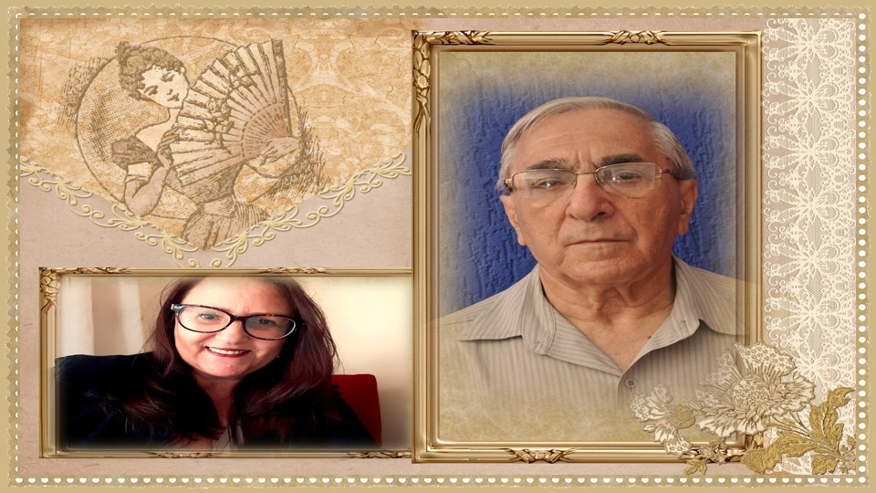
Ógui Lourenço Mauri
Cléo Menegatt

Slide 15
Imagens: Internet e Acervo Pessoal
Texto: Ógui Lourenço Mauri
Música: Imagine- Saxophone
www.pinterest.com/cleonicemenegat/vídeos
http://www.sergrasan.com.br/cleoslides
Canal no Youtube:
youtube.com/c/CleoniceMenegattGoelzer
Criação, Formatação e Edição:
Cléo Menegatt
cmenegatt2016@gmail.com

